Slide 1
Infos für die Präsentation
15 min
kurzer Überblick über die eingesetzte Technologie
Aufgabenstellung
Engineering Teil
Management Applikation (Wie erfolgt das Interfacing mit dem Bus? Wie erfolgt Adressierung? Welche Kommunikationsservices werden eingesetzt z.B. für Discovery, Datenzugriff, etc.?)
Leasons Learned: Wo gab es Schwierigkeiten? Wesentliche Vor- und Nachteile der Technologie? Welche Funktionalitäten können einfach realisiert werden und wo gibt es Einschränkungen?

Slide 2
KNX Engineering mit Calimero
Thomas Frühwirth
Markus Schütz

Slide 3



KNX
Batibus, Europ. Home System, Europ. Installation Bus
Offener Standard
Zertifizierung durch KNX Association
Primär: Feldebene
Medien: IP, TP, PL, RF
Geringe Datenraten
Verteilt, kein zentraler Controller
Physikalische vs. Gruppen Adressen
Notes:
Soll es ermöglichen, dass verschiedene Geräte von verschiedenen Herstellern über einen Standard eine Funktion erfüllen
Bei den verschiedenen Medien unterscheidet sich der Physical Layer (1) und Teile des Datalink Layers (2, der MAC Teil)
TP: am weitesten verbreitet, 28V DC Daten und Stromübertragung, gilt natürlich nicht bei Schaltaktuatoren
Datenraten z.B. 9600 Baud bei TP1, 1200 Baud bei PL110

Slide 4
Physikalische Adressen
Reflektieren Topologie (physikalische Struktur)
Bereich/Zone (<=15)
Linie (<=15)
Teilnehmer (<=256)
Bsp.: 8.7.213
„Programmier-Taste“ am Gerät
BC
Hauptlinie
BC
Hauptlinie
BC
Hauptlinie
LC
LC
LC
LC
VDC
VDC
LC
LC
VDC
VDC
VDC
VDC
LV
LV
VDC
LV
VDC
VDC
Quelle: hba13-knx.pdf
Notes:
Von den möglichen Adressen fallen einige weg, z.B. für Linienkoppler (maximal 64 Geräte pro Segment, VDC nur angedeutet)
Ca. 60.000 Teilnehmer (Adressen für Router und Koppler)

Slide 5




Gruppenadressen
Reflektieren Funktion (logische Struktur)
Beispiel: Lichtsteuerung
LK3
0/2/1
0/2/1
0/2/2
0/2/2
0/0/1
LK2
0/1/1
0/1/1
0/0/1
LK1
0/0/1

Slide 6
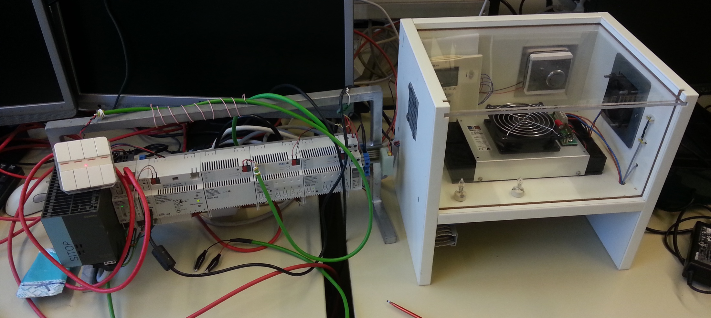
Das Raummodell
Taster 4-fach
Raumtemperatur-regler
2x Lüfter
Supercool-Box
2x Licht
Netzgerät
IP-Router
USB-Interface
Temperatursensor
Linker Schaltaktor
Rechter Schaltaktor

Slide 7
Engineering Teil
Zertifikat von KNX ETS4 eCampus
Adressvergabe
Lichtsteuerung (Bsp folgt)
Ventilatorsteuerung
Klimasteuerung (Zweipunktregler)
Visualisierung und Kontrolle am Touch-Panel

Slide 8

Videodemonstration zu ETS4

Slide 9
Calimero, Markus ab hier
Java API
Bescheibung wie auf erster Folie gefordert

Slide 10
Management Applikation
Calimero-Java Teil
Java Applet
Remote Control
Beschreibung, Grafik über den Aufbau

Slide 11
Lessons Learned
Unterschied zwischen physikalischer- und Gruppenadresse
Den Taster zu lesen macht wenig Sinn, erzeugt keine Nachricht wenn nicht in einer Gruppe mit Licht, müsste gepollt werden
Das Resultat (Licht eingeschaltet) kann gepollt werden
Adress-Programmierung ist zeitaufwendig (Program-Button am Gerät muss gedrückt werden)

